Slide 1
المعايير الدنيا لحماية الطفل في العمل الإنساني
CPMS
شرائح العرض
Notes:
للميسّرين:
تتوجّه هذه الإحاطة إلى أيّ مستخدم محتمل للمعايير الدنيا لحماية الطفل. وهي موجّهة بشكل أساسي إلى الموّظفين العاملين في مجال حماية الطفل، لذلك، فكّروا في توسيع إطار بعض الأسئلة أو إعطاء تفاصيل أكثر، في حال انضمّ إليكم زملاء من قطاعات أخرى.
نفترض أنّ كلّ مجموعة ستتألّف من 20 شخصًا تقريبًا، وأنّ جميع الحاضرين في القاعة يعرفون بعضهم البعض (ربّما يكونون زملاء من وكالتكم أو من مجموعة تنسيق حماية الطفل). إذا كانوا لا يعرفون بعضهم البعض، أضيفوا 5 دقائق للتعارف السريع.
حضروا: لوح قلاّب يبيّن أهداف الجلسة
في نهاية هذه الجلسة، سيكون المشاركون قادرين على:
وصف محتوى المعيار 13
شرح وتشارك الرسائل الأساسية
تبيان كيف ولماذا نستخدم الدليل
ملاحظة: إذا كنتم قد عقدتم أصلاً جلسة عن ركيزة (ركائز)، أو مبادئ، أو معيار (معايير) أخرى، فتخطّوا الشريحتَين 2 و8
نصيحة: الشرائح متحرّكة - مع كلّ نقرة تنقرونها، سيظهر عدد من الكلمات، أو عنوان، أو صورة على الشريحة.
اقرأوا الملاحظات الملائمة من الملاحظات للميسّرين، قبل أن تعرضوا المحتوى التالي، كي يتسنّى للمشاركين الوقت حتّى يستوعبوا ما تقولونه، واقرأوا كلّ نقطة على حدة.

Slide 2
الهدف من المعايير
وثيقة مرجعية لحماية الطفل في العمل الإنساني
أداة تعاونية، مشتركة بين الوكالات
تتماشى مع المعيار الإنساني الأساسي
التكييف وفقاً للسياق لتسهيل التبنّي المحلي
الغرض:
الجودة والمساءلة
التأثير على حماية الأطفال ورفاههم
تهدف االمعايير الدنيا لحماية الطفل إلى تفعيل حقوق الأطفال في ممارسة الاستجابة الإنسانية.
Notes:
إن الجهات المانحة، والحكومات المحلّية، والزملاء من القطاعات الأخرى، وكذلك المستفيدون من خدماتنا، يريدون أن يعرفوا ما الذي نفعله ولماذا. وعليه، فإنّ المعايير الدنيا لحماية الطفل هي وثيقتنا المرجعية. فهذه المعايير تمثّل الطريقة الأساسية لتفعيل حقوق الأطفال أو جعلها فعلية في ممارسة الاستجابة الإنسانية.
وهي أداة تعاونية، مشتركة بين الوكالات، تؤمّن الرابط مع المبادرات الأخرى مثل المعيار الإنساني الأساسي، وإنسباير، ومعايير الدمج الإنساني
حيثما كان ذلك ملائمًا، تماشت المعايير الدنيا لحماية الطفل مع استراتيجيات إنسباير السبع لإنهاء العنف ضد الأطفال - في الواقع، تنتشر رموز هذه المبادرة في الوثيقة بكاملها. بالإضافة إلى ذلك، يتمّ تسليط الضوء على المعيار الإنساني الأساسي حول الجودة والمساءلة في المقدّمة، ثمّ يتكرّر ذكره على امتداد الدليل.
التكييف وفقًا للسياق أمر محبَّذ ويمكنه أن يخلق تبنّيًا للمعايير على جميع المستويات. فهو يخلق فهمًا أعمق لحماية الطفل في السياق المحدّد بالنسبة إلى مجموعة واسعة من الجهات الفاعلة. وعليه، نشجّع مجموعات التنسيق الوطنية على اعتماد المعايير الدنيا لحماية الطفل. الرجاء أن تطرحوا موضوع اعتماد المعايير مع الزملاء على المستوى المحلّي، ثمّ اطلبوا التوجيهات من الفريق العالمي للمعايير الدنيا لحماية الطفل. للمزيد من المعلومات، الرجاء مشاهدة الفيديو حول التكييف وفقًا للسياق على قناة اليوتيوب الخاصّة بالتحالف.
المربّع: تهدف المعايير الدنيا لحماية الطفل إلى تحسين جودة ومساءلة برامجنا وإلى زيادة التأثير على حماية الأطفال ورفاههم في العمل الإنساني (في جميع السياقات)، من خلال إرساء مبادئ، وأدلّة، وعمليات وقاية، وأهداف مشتركة. فهي توفّر مجموعة من الممارسات الجيّدة والدروس المستفادة حتّى الآن.

Slide 3
لمحة عامّة
Notes:
هذه لمحة عامّة عن هيكلية المعايير الدنيا لحماية الطفل: فهي تتألّف من 28 معيارًا ضمن 4 ركائز، ومن 10 مبادئ لحماية الطفل في العمل الإنساني موزّعة في الدليل بكامله.
يمكنكم أن تجدوا هذه اللمحة العامّة في نهاية دليل المعايير الدنيا لحماية الطفل أو في نسخة الدليل على الإنترنت. فهذه طريقة عملية كي تجدوا بسرعة موضوعًا محدّدًا في الدليل.
يركّز هذا العرض على المعيار 13: الأطفال غير المصحوبين والمنفصلون عن ذويهم

Slide 4
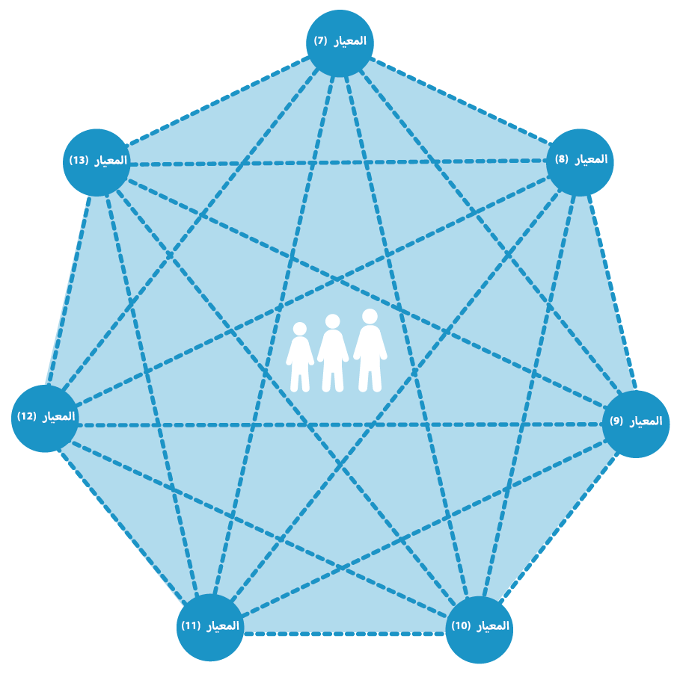
مقدمة عامة عن المعيار 13
هو جزء من الركيزة 2 المتعلقة بمخاطر حماية الطفل
الخطر = طبيعة ومدى الأخطار + قابلية التعرض للأذى – المرونة
الحقوق، ومصالح الطفل الفضلى، والمكانة المركزية للأطفال
وحدة العائلة هي أولوية
إدارة الحالات وتتبّع العائلة ولمّ شملها على الفور
Notes:
يشكل هذا المعيار جزءًا من الركيزة 2 من المعايير المتعلقة بمخاطر حماية الطفل التي قد يواجهها الأطفال في الأوضاع الإنسانية. وترتبط جميع معايير المخاطر السبعة المختلفة في ما بينها، لأنها تعالج أوجه قابلية التعرض للأذى والمخاطر المتداخلة. ولا يمكن معالجة المخاطر كل بمفرده.
إن مخاطر حماية الطفل هي انتهاكات وتهديدات محتملة لحقوق الأطفال من شأنها أن تلحق الأذى بالأطفال. ولفهم مخاطر الطفل، نحتاج إلى فهم طبيعة الخطر (نوع الاخطار، والوضعـ والتهديد...) ومداه وقابلية الطفل الفرد للتعرض للأذى من هذا الخطر، وكذلك استراتيجيات التأقلم أو البقاء لدى العائلة/الطفل (أي مرونتهم وقدرتهم على تحمل الخطر). وتشير قابلية التعرض للأذى إلى مدى تمتع الأطفال بخصائص تقلل من قدرتهم على تحمل الآثار الضارة. والجدير بالذكر أن قابلية التعرض للأذى خاصة بكل شخص وكل وضع.
التعريف: عند اندلاع نزاع مسلح أو حصول كارثة أخرى، يصير الكثير من الأطفال منفصلين عن أهلهم أو مقدمي الرعاية الآخرين. فيشار إليهم عندئذ على أنهم "أطفال منفصلون" أو "غير مصحوبين" وليس على أنهم أيتام. ويمكن أن ينتج الانفصال العائلي عن اسباب متنوعة، عرضية ومتعمدة. بالإضافة إلى التسبّب بالضيق العاطفي، قد يخلق الانفصال عوائق كبيرة تَحول دون الوصول إلى المساعدة الإنسانية.
ينبغي توفير الرعاية والحماية بطرق آنيةوآمنة وملائمة ويمكن الوصول إليها، بما يتوافق مع حقوق الأطفال ومصالحهم الفضلى.
يسلط هذا المعيار الضوء على الالتزامٍ بإبقاء الطفل في محور الجهود الإنسانية
ينبغي أن تعمل الاستجابة الإنسانية على تقليل حالات الانفصال، وإعادة لم شمل الأطفال مع أفراد عائلاتهم، وتوفير الرعاية العائلية المؤقتة ذات الجودة عند الحاجة.
تُعتبر وحدة العائلة أساسية. وعلينا أن نفترض دائمًا ان الأطفال لديهم عائلة يمكن إعادة لم شملهم بها.
توفير إدارة الحالات وتتبع ولم شمل العائلة [← أنظروا الرمز]

Slide 5
المعيار 13:
" يتمّ منع الانفصال العائلي، ويتلقّى الأطفال غير المصحوبين والمنفصلون عن ذويهم الرعاية والحماية بالسرعة اللازمة، وبطرق آمنة، وملائمة، وميسرة، بطرق تتماشى مع حقوقهم ومصالحهم الفضلى."
مَن هي الجهات الفاعلة المشاركة في دعم الأطفال غير المصحوبين والمنفصلين عن ذويهم في كل سياق محدد؟
الجهات الفاعلة التي تدعم الأطفال غير المصحوبين والمنفصلين عن ذويهم في سياقات محددة؟
السياق | الجهات الفاعلة الأساسية | الخدمات
النزوح الداخلي | المجموعات والسلطات الوطنية
النـزاعات المسلّحة التحرّكات عبر الحدود | اللجنة الدولية للصليب الأحمر الجمعيات الوطنية للصليب الأحمر والهلال الأحمر | إعادة الروابط العائلية
سياقات اللاجئين | مفوّضية الأمم المتّحدة لشؤون اللاجئين والسلطات الوطنية | الإجراءات التي تصبّ في مصالح الطفل الفضلى
سياقات الهجرة | المنظّمة الدولية للهجرة
Notes:
ينص المعيار 13 على ما يلي: "يتمّ منع الانفصال العائلي، ويتلقّى الأطفال غير المصحوبين والمنفصلون عن ذويهم الرعاية والحماية بالسرعة اللازمة، وبطرق آمنة، وملائمة، وميسرة، بطرق تتماشى مع حقوقهم ومصالحهم الفضلى."
وهو يدعو إلى بذل الجهود المنسقة للوقاية من والاستجابة لانفصال الطفل عن عائلته، وتقديم المساعدة والحماية والخدمات للأطفال غير المصحوبين والمنفصلون عن ذويهم (بما في ذلك في سياقات اللاجئين وحالات عبور الحدود) [← رمز النزوح]. وتتّسم التدابير المناسبة للسياق لمنع الانفصال بأهميةٍ خاصّة خارج المخيّمات أو في السياقات الحضرية حيث قد تتفرّق الجماعات.
وتشمل الإجراءات العملية:
وضع علامات التعريف أو أساور المعصم للرضّع، والأطفال الصغار، والأطفال ذوي الإعاقة؛
تعليم الأطفال معلومات أساسية عن هوية عائلتهم، ومنزلهم، ونقاط الالتقاء في حالات الطوارئ؛
المناصرة مع السلطات والجهات الفاعلة الأخرى من أجل معالجة السياسات، أو الإجراءات، أو الممارسات التي تُساهِم في الانفصال؛
إذا كان ذلك آمنًا، ينبغي أن يحمل الأطفال مستندات تُثبِت هويتهم القانونية؛
إعلام العائلات بأهمية تسجيل الولادات؛
تدريب الجهات الفاعلة ذات الصلة على طرق منع الانفصال العائلي، وكيفية تحديد الأطفال غير المصحوبين والمنفصلين عن ذويهم، وإجراءات الاستجابة (بمَن فيهم مرجعيات التنسيق والمسؤولون الرسميون عن الحدود والهجرة)
إطلاق المناقشة: مَن هي الجهات الفاعلة المشاركة في دعم الأطفال غير المصحوبين والمنفصلين عن ذويهم في كل سياق محدد؟
تتطلب السياقات المحددة جهات فاعلة محددة: يحدد هذا المعيار الجهات الفاعلة الأساسية المُشارِكة في أنشطة تتبّع العائلات على المستويَين الوطني أو الدولي، بحسب السياق (النزوح الداخلي، اللاجئون، الهجرة، حالات عبور الحدود، النزاعات المسلحة).
← ناقشوا الأطر الخاصة بالسياق في البلد حيث تعملون، وانقروا ليظهر الجدول
ملاحظة: في حالة سياقات اللاجئين، ينبغي تطبيق إجراءات وخدمات محددة، مثل إجراءات المصالح الفضلى.

Slide 6
الخطوات الأساسية...
العملية
التحديد
التسجيل، والتقييم، والوثائق
التتبع
التحقق
إعادة لم شمل العائلة وإعادة دمجها
المتابعة
... لمنع الانفصال، إعادة لم شمل العائلات والبدء بتتبع العائلة
خلال الساعات الـ24 الأولى
Notes:
في غضون أوّل 24-48 ساعة بعد بداية مفاجِئة لأزمة إنسانية، يجب اتّباع الخطوات الأساسية المبيّنة في الرسم التخطيطي لمنع الانفصال، ودعم لمّ شمل العائلات، وبدء عمليات تتبّع العائلات.
التحديد:
تتمثّل الخطوة الأولى في تطوير آلية مشتركة بين الوكالات للتحديد والإحالة. ولا بدّ من إطلاع المجتمع المحلّي على الغرض من تحديد الأطفال غير المصحوبين والمنفصلين عن ذويهم لتجنّب نشوء (أ) "عوامل جذب" للانفصال أو (ب) مخاوف من أن يتمّ أخذ الأطفال. وينبغي إنشاء "مكاتب مساعدة" أو نقاط تحرٍ خاصّة بحماية الأطفال في المواقع الرئيسية (نقاط التسجيل، المنشآت الطبّية، مناطق الأسواق، إلخ) لدعم الجهات الفاعلة الأساسية المتعدّدة القطاعات (مسؤولو الهجرة، العاملون في مراكز الاحتجاز، إلخ).
التسجيل، والتقييم، والتوثيق
يجب اتّباع المعايير والإجراءات الملائمة لإدارة المعلومات والحالات عند جمع وتخزين البيانات عن الأطفال، بما في ذلك المعلومات المتعلّقة بترتيبات الرعاية المؤقّتة وتتبّع العائلة ولمّ شملها. ويتعين على الموظّفين المُدرَّبين إجراء التسجيل لإدارة الحالات، والتوثيق، والتقييمات، بطرق تتجنّب الضيق غير الضروري أو زيادة حالات الانفصال.
التتبع:
"التتبّع" هو عملية البحث إمّا عن طفل مفقود وإمّا عن الوالدَين الغائبَين، أو عن مقدّمي الرعاية الرئيسيين بالقانون أو العُرف، أو غيرهم من أفراد العائلة المُقرَّبين. يمكن أن تستغرق عملية التتبّع عدّة أشهر أو سنوات. لذلك، من الضروري إيجاد خيارات رعاية مؤقّتة فورية، ومن الأفضل أن تكون ضمن العائلة، للأطفال الذين يفتقرون إلى الرعاية الكافية.
يجب أن تسلك أنشطة التتبّع توجيهًا ملائمًا، يتضمّن تحليل المخاطر التي قد تشكّلها الطرق المختلفة على الطفل. ومن المهمّ أن نتذكّر أنَّ عملية التتبّع الناجحة قد لا تؤدّي دائمًا إلى لمّ شمل العائلة.
التحقق:
"التحقّق" هو عملية تقوم على تحديد ما إذا كانت العلاقة المزعومة حقيقية؛ وتقييم مصالح الطفل الفضلى؛ والتأكّد من رغبة كلّ من الطفل وأفراد العائلة في لمّ الشمل.
يساعد التحقّق على تقييم الظروف الموجودة من أجل لمّ شمل الأطفال والحرص على عدم تسليم الأطفال إلى الأشخاص غير المناسبين. ويمكن أن تساعد الاتّفاقات مع السجلّات المدنية الوطنية في التحقّق من الهوية عندما يكون ذلك ملائمًا، وبما يصبّ في مصالح الطفل الفضلى.
لم شمل العائلة وإعادة الدمج:
"لمّ الشمل" هو عملية الجمع بين الطفل والعائلة أو مقدّم الرعاية الرئيسي السابق، بهدف إنشاء أو إعادة إنشاء الرعاية الطويلة الأجل عندما يكون ذلك ممكنًا، وآمنًا، ويصبّ في مصالح الطفل الفضلى.
إن إعادة الإدماج الآمنة والفعّالة هي عملية مصمّمة خصيصًا، وليست حدثًا منفردًا.
ينبغي أن يتمّ تنسيق وإجراء عملية لمّ شمل العائلة على نحو جيّد ووفقًا للمبادئ التوجيهية الدولية والأطر القانونية الوطنية ذات الصلة. ويجب أن يكون الطفل، والعائلة، والمجتمع المحلّي، ومقدّم الرعاية المؤقّتة على استعداد لعملية لمّ الشمل من خلال الدعم المنسَّق، والمتعدّد القطاعات، على مستوى العائلة وعلى مستوى المجتمع المحلّي. وتُعتبَر النُهُج التي تعالج أسباب الانفصال الجذرية قيّمةً عند تهيئة العائلات لإعادة الإدماج.
في حالة الأطفال اللاجئين، من الضروري اتّباع إجراءات العودة الطوعية إلى الوطن، بالإضافة إلى إجراءات المصالح الفضلى.
المتابعة:
ينبغي النظر في أشكال مختلفة من الدعم والمتابعة المصمّمَين خصيصًا استجابةً (أ) للتقييمات المستمرّة لحالة الطفل والعائلة و(ب) لمشاركة الطفل الآمنة والمجدية وتغذيته الراجعة. ويمكن للرصد المجتمعي أن يدعم آلية المتابعة.
الوصول إلى المساعدة، والحماية، والخدمات بشكلٍ متكافئ وآمن، بما في ذلك التعليم للأطفال غير المصحوبين والمنفصلين عن ذويهم (بما في ذلك اللاجئون).

Slide 7
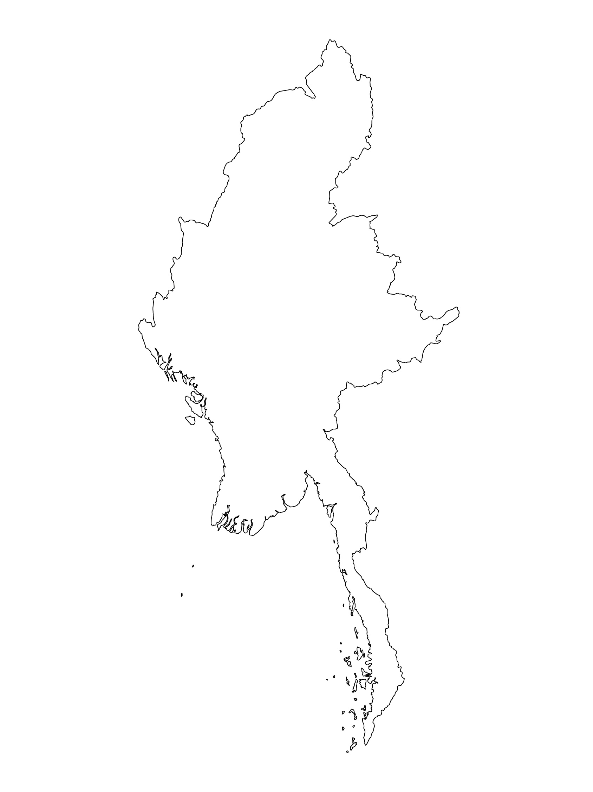
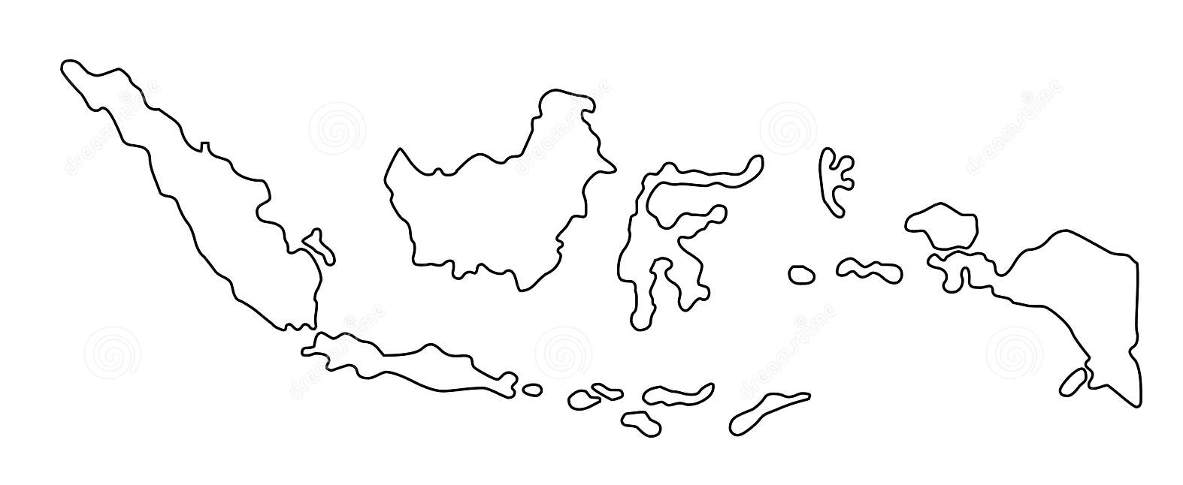
أمثلة من المنطقة
[[اسم البلد]
أضيفوا جملة رئيسية تعريفية بشأن برنامج/مشروع محدد يستخدم المعيار 13
أضيفوا أسماء المنظمات
أضيفوا الرسالة الأساسية / الأرقام
[اسم البلد]
أضيفوا جملة رئيسية تعريفية بشأن برنامج/مشروع محدد يستخدم المعيار 13
أضيفوا أسماء المنظمات
أضيفوا الرسالة الأساسية / الأرقام
[[اسم البلد]
أضيفوا جملة رئيسية تعريفية بشأن برنامج/مشروع محدد يستخدم المعيار 13 1أضيفوا أسماء المنظمات
أضيفوا الرسالة الأساسية / الأرقام
Notes:
بحسب الوقت المتاح لكم في التيسير، فكّروا في أن تضيفوا هنا أمثلة من المنطقة/البلد/الاستجابة، عن برامج تستوفي المعايير.
يمكن أن تكون هذه مسودّة شريحة تستطيعون تحديثها أو إلغاءها عند الضرورة.
لكلّ مثال، يمكنكم أن تضيفوا:
جملة قصيرة، مختصرة، رئيسية تعريفية بشأن برنامج/مشروع محدد يستخدم المعيار 13
أضيفوا أسماء المنظمات والشركاء المشاركين معكم
أضيفوا الدروس المستفادة العملية، والإجراءات أو الرسالة أو الأرقام الأساسية، التي تثير اهتمام المشاركين معكم
أمّا الخيار الآخر، في حال أتيح لكم مجال تيسير أوسع (وأيضًا بحسب مجموعتكم)، فهو ملء هذه الشريحة بطريقة تفاعلية خلال الجلسة.
في هذه الحال، يمكنكم أن:
توزّعوا مجموعتكم ضمن مجموعتَين أو 3 مجموعات أصغر،
تتيحوا للمشاركين 15-20 دقيقية ليحضّروا عرضًا قصيرًا عن مثال من المنطقة/البلد/الاستجابة لبرنامج يستوفي المعيار
تطلبوا من المجموعات أن تقدّم أمثلتها في الجلسة العامّة، وتناقشوا/ تقارنوا الدروس المستفادة منها.
إذا كنتم سترسلون هذا العرض إلى المشاركين بعد التدريب، يمكنكم أن تملأوا هذه الشريحة، كي تحفظوا سجلاّت عن العروض.
نصيحة: يمكنكم أن تستخدموا https://thenounproject.com/ للحصول على خرائط مماثلة.

Slide 8
هل تحتاجون إلى أكثر من النسخة الورقية؟
على موقع التحالف الإلكتروني
نسخة PDF
ملف مواد الإحاطة والتنفيذ
ملخّص من 25 صفحة
دورة تدريبية إلكترونية
أفلام فيديو على قناة يوتيوب
معرض للمعايير مع رسومات
👉 www.AllianceCPHA.org
على الموقع الإلكتروني الخاص بشراكة المعايير الإنسانية
نسخة تفاعلية على شبكة الإنترنت
تطبيق شراكة المعايير الإنسانية للهواتف المحمولة والحواسيب اللوحية
👉 www.HumanitarianStandardsPartnership.org
Notes:
[للميسّرين: في حال استطعتم أن تقدّموا المعلومات من الإنترنت عبر العاكس، نقترح عليكم أن تساعدوا المشاركين في الوصول إلى الموقع وأن تروهم إيّاه]
شراكة المعايير الإنسانية:
1. الدليل على الإنترنت
2. تطبيق شراكة المعايير الإنسانية
- هو ثاني أكثر تطبيق شعبية على الموقع بعد تطبيق اسفير
صفحة المعايير الدنيا لحماية الطفل:
1. الدليل التفاعلي - أهم مورد لدينا.
2. الملخّص يتألّف من 32 صفحة فقط، وهذا يعني أنّه مكثّف جدًا ولكن، يمكن استخدامه للتعريف بفكرة المعايير الدنيا أو لإطلاق مناقشات حول حماية الطفل مع زملاء حكوميين أو عاملين آخرين في المجال الإنساني من دون إغراقهم في معلومات الدليل الهائل الحجم.
موقع التحالف الإلكتروني:
نسخة PDF وجميع المواد المتوفّرة يمكن تنزيلها إذا أراد المشاركون طباعة أجزاء فقط من المعايير الدنيا لحماية الطفل، على موقع التحالف الإلكتروني
يتضمّن ملف مواد الإحاطة الخاصّة بـ«المقدّمة إلى المعايير الدنيا لحماية الطفل» هذه الشرائح وملاحظات التيسير، بالإضافة إلى مقدّمة للتوزيع تتألّف من صفحتَين.
معرض للمعايير مع رسومات
اكتشفوا الدورة التدريبية الإلكترونية المجانية على المعايير الدنيا لحماية الطفل مع مجموعة من الوحدات
أفلام فيديو على قناة يوتيوب الخاصّة بالتحالف
اسألوا: ماذا ينبغي أن تكون خطواتنا التالية كفريق/وكالة/فرد؟
(قد تحدّدون موعدًا للقاء أطول لاستيعاب التغييرات ووضع خطّة؛ أو تطلبون من الزملاء عرض بعض المعايير الجديدة/المراجعة وانعكاساتها على البرنامج؛ أو تنظّمون دورة تدريبية؛ أو تطلبون موعدًا من الإدارة العليا لمناقشة المساءلة أمام الأطفال، إلخ)
[للميسّرين: نسخ مطبوعة: ثمّة مخزون صغير من النسخ المطبوعة من الدليل والملخّص لدى التحالف العالمي في جنيف، لكّننا نشجّع البلدان والمناطق على طباعة وإدارة نسخها الخاصة محلّيًا. يتمّ هذا عادة من خلال هيكلية التنسيق المشتركة بين الوكالات. عند الطلب، يستطيع التحالف تشارك نسخة PDF جاهزة للطباعة معكم.]
شكرًا جزيلاً على لقائكم بنا وبدء استكشافكم المعايير الدنيا لحماية الطفل. سوف أتابع معكم مسألة الخطوات التالية التي ناقشناها. فهذا هو الأساس: إنّ دليل المعايير الدنيا لحماية الطفل هو هدية تستمر في العطاء كلّ مرّة تفتحونها!

